Slide 1
Go-Micro 编写微服务
Micro 中国
2019-12-19

Slide 2
Micro中国站
Micro 中国
Since 2019-02
https://github.com/micro-in-cn
Micro中国公众号
扫码加群，备注github

Slide 3
主题
使用Go-Micro编写微服务
示例架构，使用微服务进行两个数学计算并返回结果
微服务Srv、Web、API
异步消息与Broker
Wrapper与限流
如何使用插件
Notes:
我们先给大家介绍Micro体系，先让各位对Micro有一定的认知，尔后我们再介绍Go-Micro框架。这个时候可能有朋友就会有疑问了，Micro与Go-Micro的关系是什么，这个疑问我曾经也有过，我接下来就给大家解释。

Slide 4
Go-Micro微服务组件

Slide 5
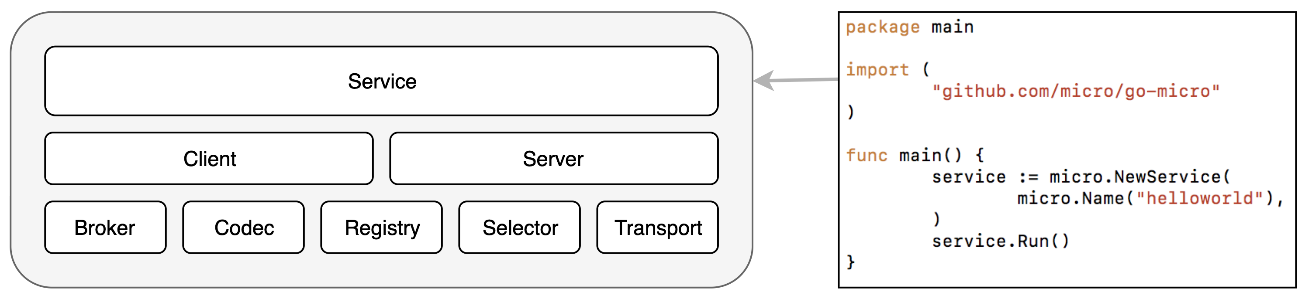
核心组件
Broker：异步通信组件
Client：发送RPC请求与广播消息
Codec：数据编码组件
Server：接收RPC请求与消费消息
Registry：服务注册组件
Selector：客户端均衡器
Transport：同步通信组件

Slide 6
服务类型
SRV：内部RPC服务
API：对外API服务
Web：对外Web服务

Slide 7
如何编写微服务

Slide 8
Go-Micro
定义API
基于Proto协议
使用protoc-gen-micro插件生成Micro代码
Notes:
这里不给大家深入讲解，大家知道有这个工具即可，后面的几期我们会讲

Slide 9
Go-Micro
定义Handler
实现API接口
Notes:
1, 手写定义
2. 演示生成

Slide 10
Go-Micro
创建服务
New 创建
Init 初始化
挂载接口
运行
Notes:
1, 手写定义
2. 演示生成

Slide 11
现场演示

Slide 12
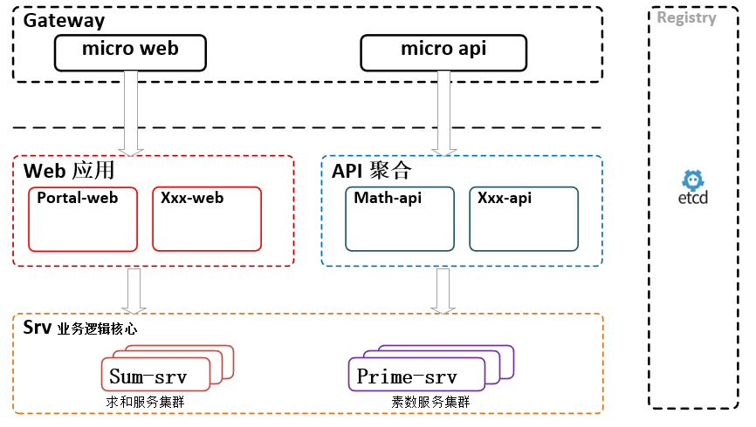
示例架构
Notes:
其实还有network、tunnel等网络相关的工具，但是还没正式发布，这里我们不讲。

Slide 13
SRV
两个服务
Sum服务：所有小于输入数字的自然数累加
Prime服务：查出小于输入的所有素数
New 创建
Init 初始化
挂载接口
运行
Notes:
1, 手写定义
2. 演示生成

Slide 14
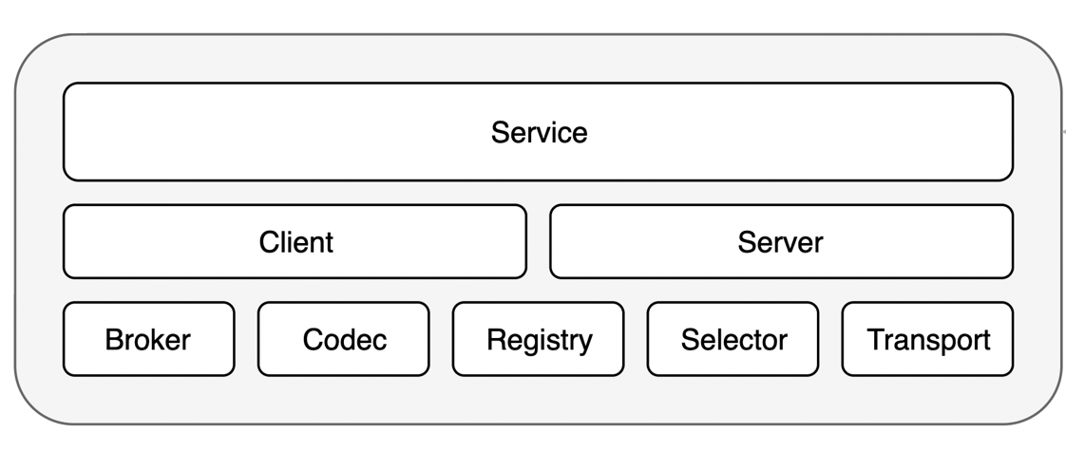
启动日志

Slide 15
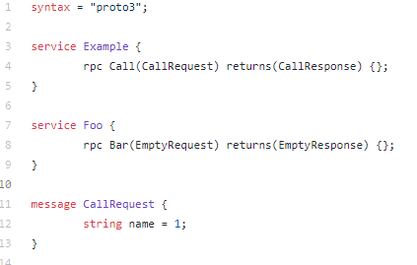
调用服务
定义API
定义Handler
编写服务+暴露接口

Slide 16
如何改变微服务参数
1. 框架API
2. ENV 环境变量
3. CLI 命令行参数
同时声明：1<2<3
如何查找参数与变量名（--help）

Slide 17
如何自定义微服务参数
Cli 库
关键字： micro.Flags

Slide 18
Web
特性：基于Go-Micro开发Web应用
支持服务发现与心跳检测
支持自定义Handler
支持静态文件

Slide 19
API
特性：统一业务入口

Slide 20
Broker
异步消息
New 创建
Init 初始化
挂载接口
运行
Notes:
我们上面的服务都是使用同步请求，那在Go-Micro中如何使用异步请求

Slide 21
Wrapper

Slide 22

Authentication
Circuit breaking
Rate limiting
Client or Handler
Logging
Event notifications
Instrumentation Context injection

Slide 23
限流器
实现简单的限流器
基于Go-Micro的Wrapper实现

Slide 24
下期预告

Slide 25
Micro工具集
Micro API 微服务网关
Micro Network 服务网络
Micro CLI工具

Slide 26

谢谢大家
官方站点:
micro.mu
微信公众号:
提问:
资源链接：
Micro
Micro中国站

